Slide 1
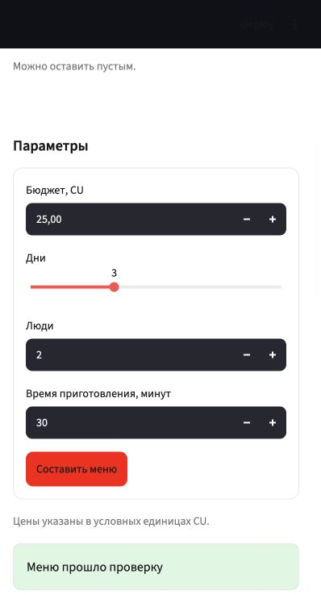
ЗАЩИТА ПРОЕКТА · MVP
Smart Grocery
Agents
Меню и корзина по запасам, бюджету
и ограничениям питания
Команда
Сергеева Анастасия Вадимовна
Федорова Александра Вадимовна
Уразметова Маргарита Руслановна
Афонин Максим Константинович

Slide 2
1 · ПРОБЛЕМА И РОЛЬ LLM
Меню должно учитывать все ограничения
Запасы, бюджет, питание, время, число дней и людей.
Запасы
что уже есть дома
Поиск
Бюджет
отсекает неподходящее
Меню + корзина
сколько можно потратить
6 приёмов пищи, стоимость, проверка
Диета
что допустимо
Gemini
Время
собирает и пересматривает меню
сколько готовить
Люди и дни
Python считает факты
Модель составляет меню
сколько порций нужно
02

Slide 3
2 · ДАННЫЕ И ПОИСК
Поиск отбирает допустимые рецепты
Модель получает готовый список кандидатов вместо всего каталога.
150
503
503
рецептов Food.com
ингредиента
демо-цены в CU
Нормализация
Фильтры
Кандидаты
Планировщик
единые названия и единицы
диета и время
ID и данные рецепта
выбирает только ID
Ограничение MVP: цены синтетические, часть количества хранится в штуках.
03
Notes:
Источник данных: https://www.kaggle.com/datasets/shuyangli94/food-com-recipes-and-user-interactions

Slide 4
3 · ПЛАНИРОВЩИК GEMINI
Gemini составляет меню из кандидатов
Ответ проходит проверку схемы и допустимых ID.
ID кандидатов
Gemini
Проверка схемы
Меню
ID и название
структурированный JSON
Pydantic и допустимые ID
2 блюда × день
Контроль ответа модели
{
"days": [
{"day": 1, "lunch_id": 42, "dinner_id": 87}
]
}
неизвестные ID отклоняются
некорректный JSON запрашивается повторно
при сбое выбираем только из кандидатов
04

Slide 5
4 · КОРЗИНА, ПРОВЕРКА И КРИТИК
Python проверяет, Gemini советует
Критик получает нарушения и возвращает рекомендацию планировщику.
Расчёт
Проверка
Рекомендация
Повтор
порции, запасы и цены
бюджет, диета, единицы
Gemini не меняет факты
ещё 1 попытка
Источник истины
стоимость и оценённая часть
Нарушение: бюджет превышен
Python: стоимость 31 CU при бюджете 25 CU
Gemini: выбери более дешёвые рецепты
Итог: планировщик получает рекомендацию
итог и список нарушений
неизвестная цена не заменяется нулём
05

Slide 6
5 · АРХИТЕКТУРА И ИНСТРУМЕНТЫ
Короткий цикл с одной повторной попыткой
Gemini планирует и советует, Python проверяет результат.
готово
Запрос
Поиск
Планировщик
Проверка
Интерфейс
бюджет · диета · время
жёсткие фильтры
Gemini
Python
Streamlit
есть нарушения
Почему обычный Python
Рекомендация
Gemini
В цикле один переход и максимум две попытки. Отдельный граф усложнил бы код без пользы для MVP.
06

Slide 7
6 · ЖИВАЯ ДЕМОНСТРАЦИЯ
Два сценария работы MVP
Обычный бюджет и случай, когда допустимое меню не найдено.
GEMINI · ПОДКЛЮЧЁН
01
Бюджет 25 CU
3 дня · 2 человека · до 30 минут
02
Показать результат
6 блюд · корзина · стоимость · проверка
03
Поставить бюджет 0 CU
превышение бюджета, рекомендация, вторая попытка
При бюджете 0 система сообщает, что меню не найдено.
07

Slide 8
7 · ГОТОВНОСТЬ MVP
MVP готов к защите
Приложение запускается локально, репозиторий открыт и документирован.
91
Docker
Gemini
Открытый
тест
готов
проверен
репозиторий
Ограничения сейчас
После защиты проекта
синтетические цены в CU
реальные магазинные цены
часть единиц — штуки
оценка качества меню
нет инструкций приготовления
публикация и контроль ошибок
08
Notes:
Источники: https://github.com/asastyy/smart-grocery-agents и https://github.com/AlgazinovAleksandr/LLM-Agents-Course/blob/main/GROUP_PROJECT.md

